Slide 1

「지능화 파일럿 프로젝트」프로젝트 설계
모듈별 발전량비교를 이용한 태양광발전소
고장진단 연구(12주차)
2021. 11. 26
2021254003
원 형 일

Slide 2
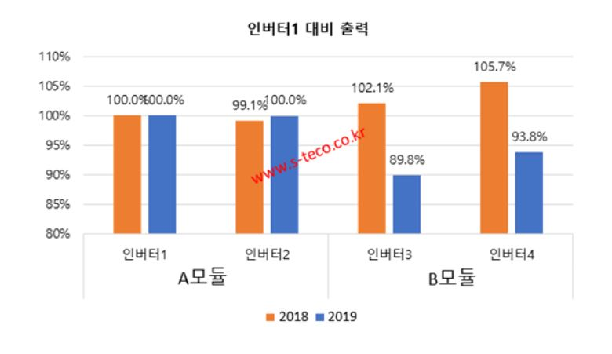
연구 개발 진행 내용
[고장원인 조사]
조사내용
- 1MW 태양광발전소
- 모듈 200W, 220W, 인버터 250kw x 4개
- 자료 출처 : ㈜에스테코

Slide 3
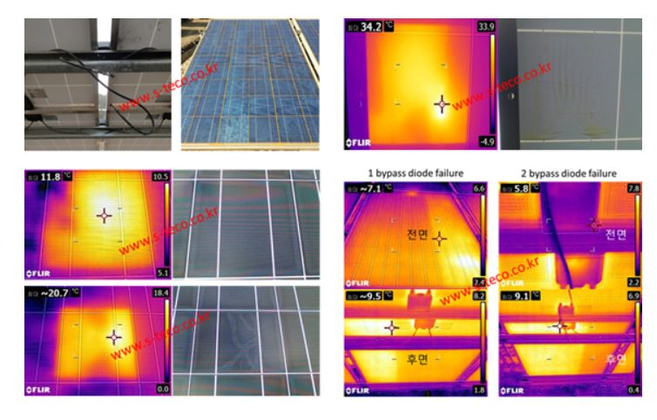
연구 개발 진행 내용
[고장원인 조사]
고장원인 분석
- 열화상 드론 조사후 육안검사, 열화상 카메라 진단
- 컨넥터 소손, 핫스팟, snail trail, 바이패스 다이오드 고장 등

Slide 4
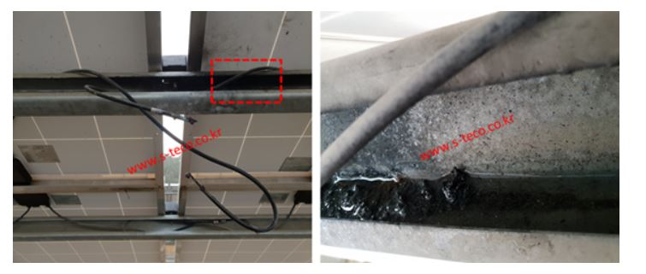
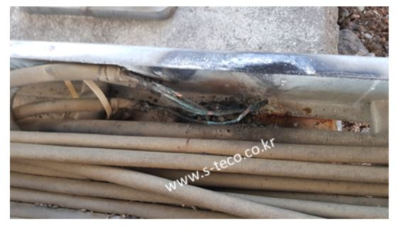
연구 개발 진행 내용
[고장원인 조사]
고장 사례
- 스트링 결선
- 쇼트로인한 화재

Slide 5
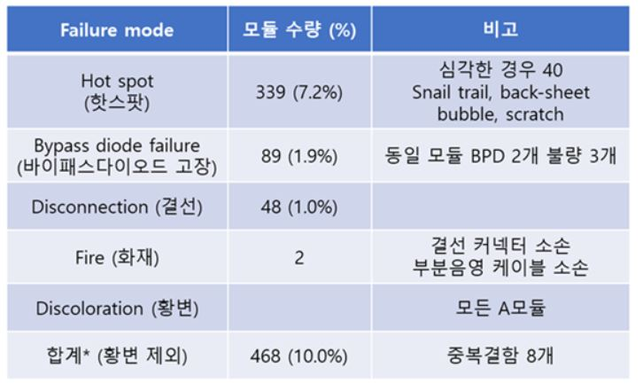
연구 개발 진행 내용
[고장원인 조사]
고장 집계

Slide 6
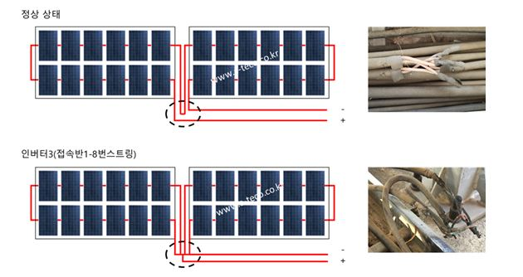
연구 개발 진행 내용
[고장원인 조사]
조사 결과
- 발전 모니터링을 위한 전력측정은 모듈 단위로 조사
- 기후 및 전체발전량은 고장원인 탐구에 직접적인 원인이 되지 않음
- 조기 모니터링이 대형 사고 및 경제적 손실을 최소화

Slide 7
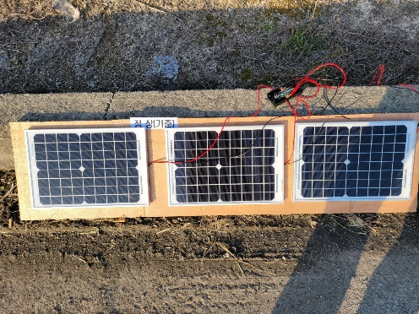
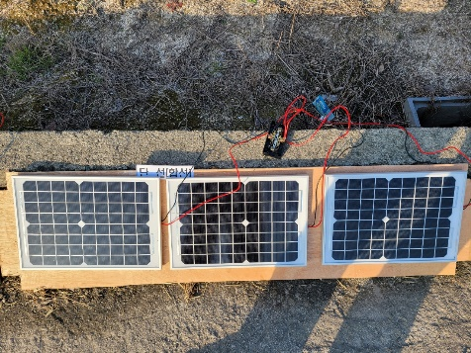
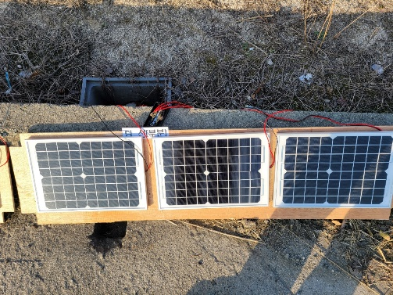
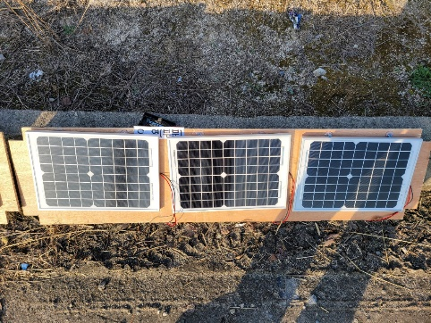
데이터 수집 방안
실험 데이터
- 3개1조 4개 그룹으로 태양광패널을 모듈로 묶음
- 1번 그룹은 정상, 2번 그룹은 합선, 3번그룹은 부분 오염, 4번 그룹은 전체오염
- 각 그룹의 발전의 특징을 시각화
1모듈 – 정상, 테스트기준
2모듈 – 1개 판넬 합선
3모듈 – 1개판넬 단선
4모듈 – 부분오염

Slide 8
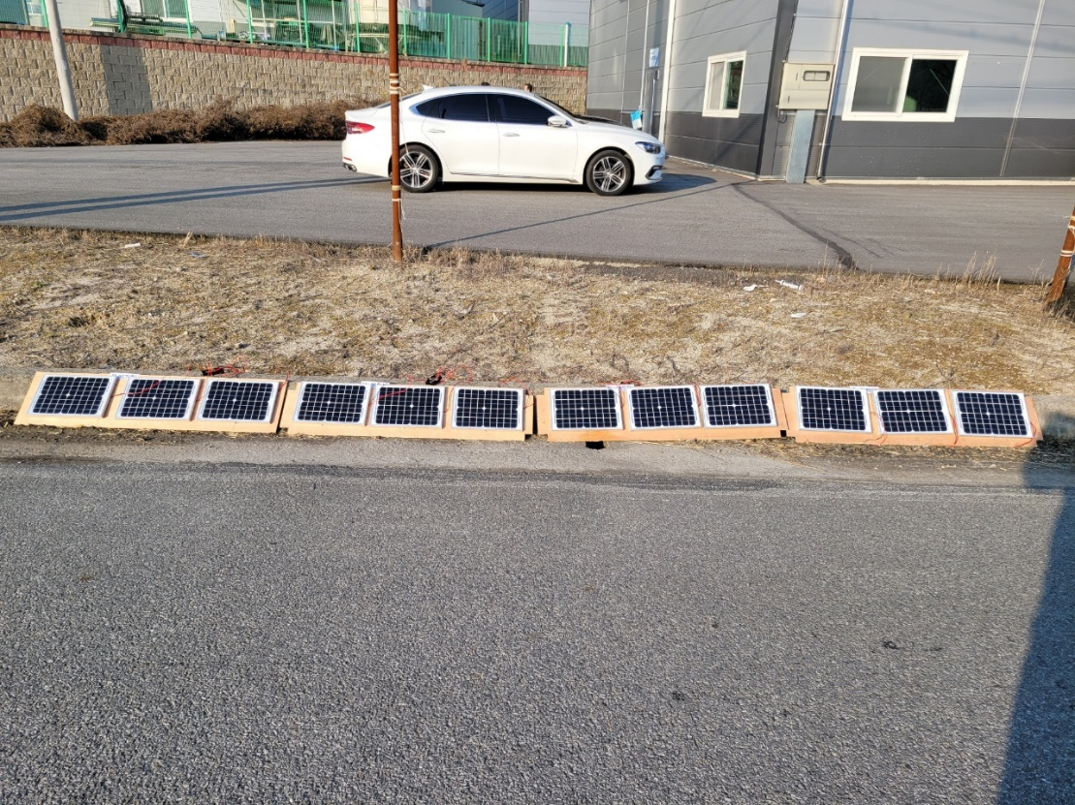
수집결과
실험 데이터
- DC 전압 (출력전압)을 체크
- 각 각 미미한 변화(24.78mv-22.53mv)
- 전류 체크로 재 테스트 예정
테스트베드 모습

Slide 9
감사합니다

